Slide 1
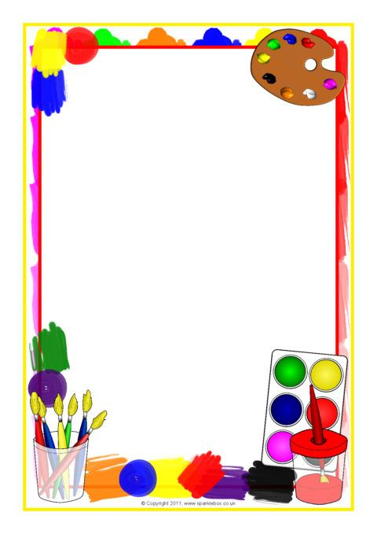
НЕОБИЧНО БИЋЕ

Slide 2
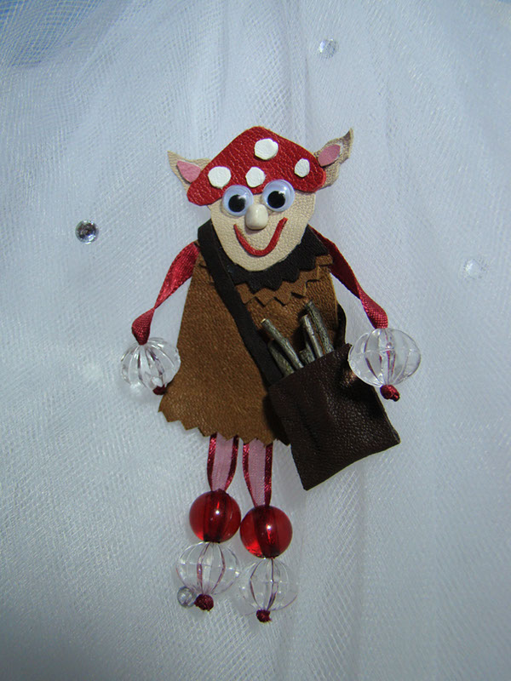
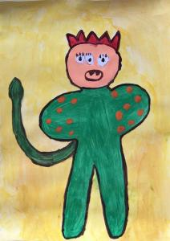
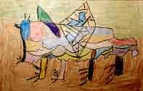

Slide 3
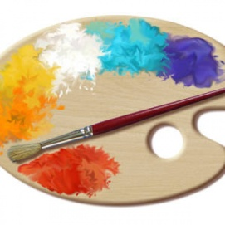
ЗИМА
Колико је чаробна и предивна. Не могу вам описати колико волим када се полако, али сигурно почну приближавати празници, а ја у највећој тајности кренем да правим планове о поклонима које ћу да направим за маму, тату, секу, баку и деку. Упознаћу вас са својим пријатељем, он не воли да га хвалим али то је мој најбољи, најврједнији и најкреативнији пријатељ. Уз помоћ њега моја породица данима не може да скине осмијех са лица када се поклони отворе.

Slide 4
Пахуљдан! Прва пахуља је знак да он долази. Када сви утону у снове, на балкону моје куће појављује се Брадуљко са својом чудесном кочиjом коју вуку четири бијела коња. Зашто се зове Брадуљко? Његова брада је веома дуга, бијеле боје и то је нешто најмекше што сам додирнуо у животу. Својим топлим гласом ме позове у загрљај и на пут преко седам планина, брда и мора до Пахуљграда. Пахуљград је цијеле године под снијегом и ледом, зато мој пријатељ има посебне ствари које носи. Црвену капу која на свом завршетку има златни звончић, а на врху двије рупице кроз које се провлаче дуге уши као код зеца.

Slide 5
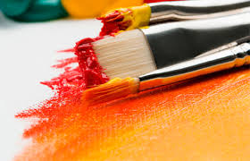
Црвене рукавице, када дођу у додир једна са другом, налик аплаузу, руке се толико издуже, попут лијана, да могу истовремено загрлити сву дјецу на овој планети. Чизме до кољена, које на себи имају једно дугме. Дугме када се притисне Брадуљко може да полети и изводи разне интересантне ствари. Такве чизме имају сви становници Пахуљграда и уз помоћ њих сви се одлично забављају и на најбржи начин обављају своје послове. Најслађи детаљ на лицу Брадуљка је нос, који је у облику звијезде и сија у разним дугиним бојама.

Slide 6
Како би смислили и направили најбоље поклоне, мој пријатељ и ја кренусмо у дугу шетњу кроз све радње са плишаним, дрвеним и стакленим играчкама, фабрику слаткиша, штампарију најдивнијих књига, до просторије са цвијећем и букетима какве мама и бака сањају. По завршетку шетње, Брадуљко ме је погледао својим великим плавим очима и све му је било кристално јасно. Зазвони звончићем на капи и сви поклони се запаковаше у најшареније папире, погледа на сат и задовољно климну главом. Открио ми је једну тајну. За најукусније колачиће задужен је његов реп са туфницом на врху.

Slide 7
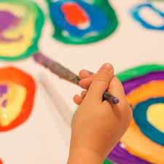
Довољно је да пожели колачиће и из туфнице крећу да излазе искре које падају на столове и претварају се у најукусније посластице. Чаробан је мој пријатељ. Уз топле колачиће и прегршт мудрих изрека растасмо се до сљедећих првих пахуља.
Жао ми је што свог пријатеља не могу да виђам више пута у години, али знам да је он увијек ту за мене као и ја за њега. Другари немојте заборавити да све што сам вам испричао од данас постаје наша мала тајна.

Slide 8
ЗАДАТАК ЗА САМОСТАЛАН РАД:
На основу прочитаног описа, урадите свој рад.
Материјале које ћете користити, одлучите сами: дрвене бојице, фломастере, темпере...

